Slide 1
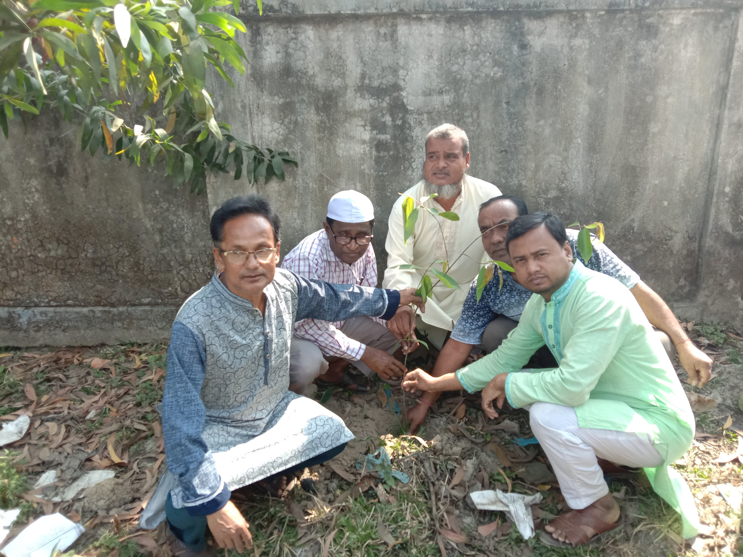
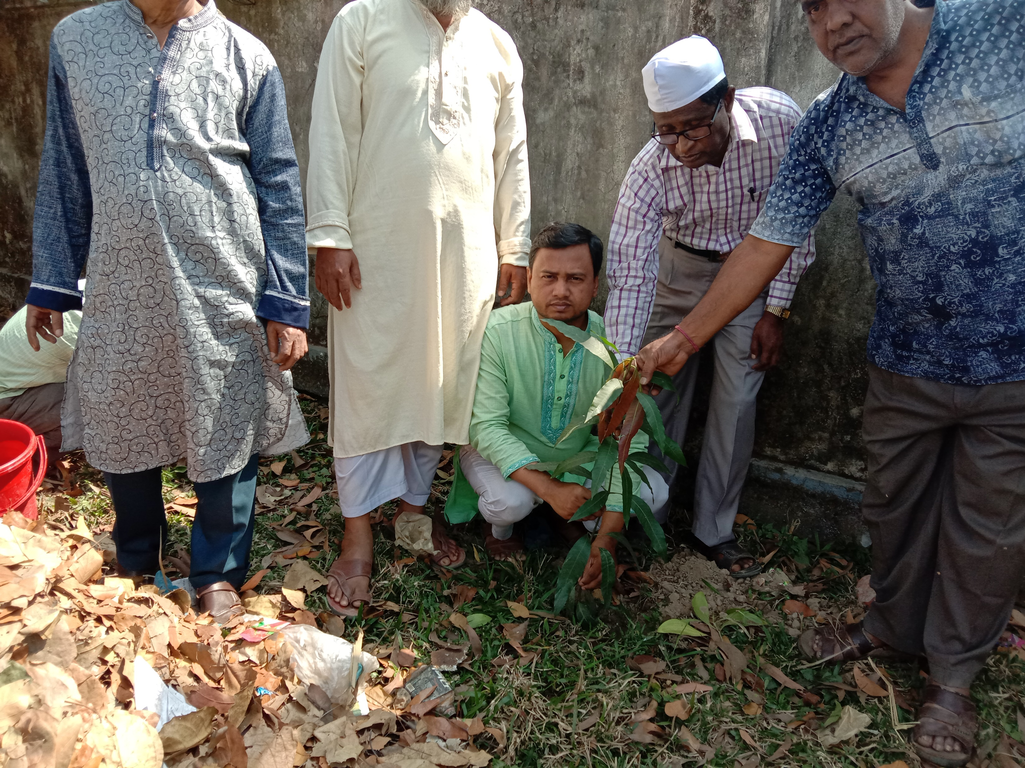
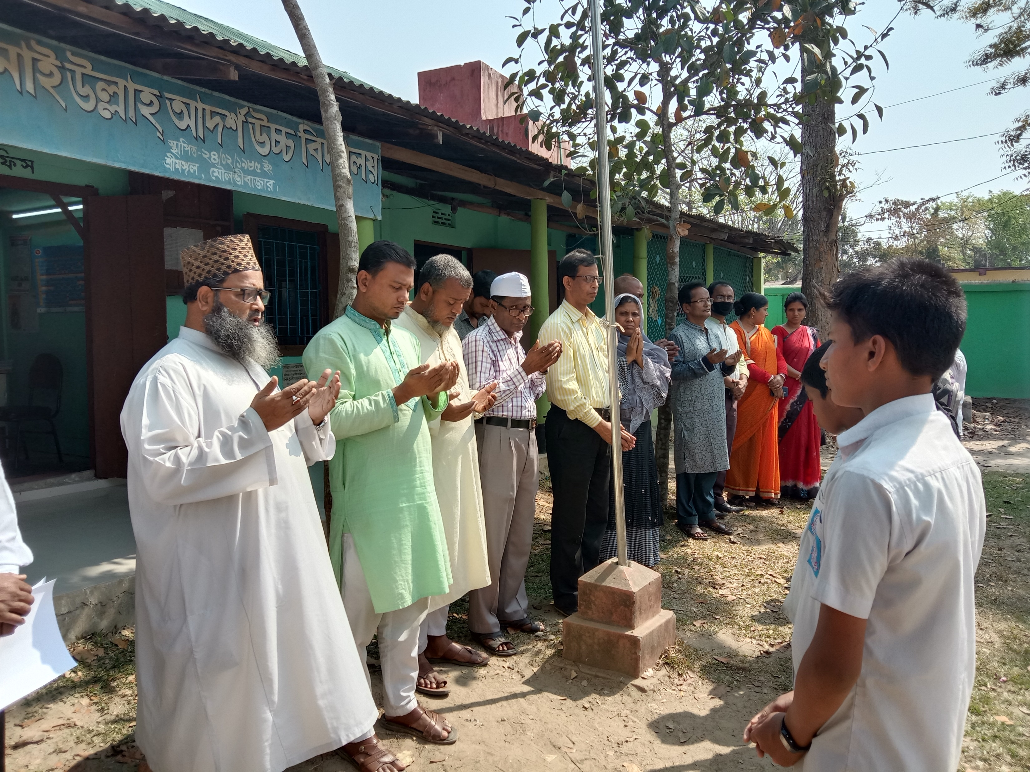
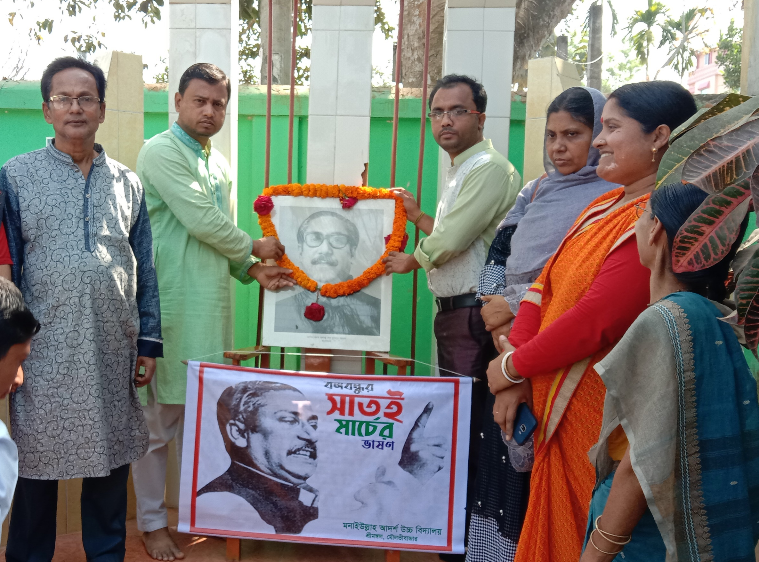
মুজিব শতবর্ষ উপলক্ষে মনাইউল্লাহ আদর্শ উচ্চ বিদ্যালয়ে বৃক্ষরোপন কর্মসুচির কিছু ক্ষুদ্র চিত্র

